Slide 1

§1-6 伽利略相对性原理
一、伽利略相对性原理(Galileo principle of relativity)
1. 在相对于惯性系作匀速直线运动的参考系中，所总结出的力学规律, 都不会由于整个系统的匀速直线运动而有所不同；
2. 相对于惯性系作匀速直线运动的一切参考系都是惯性系。
对于描述力学规律而言, 所有惯性系都是等价的。伽利略相对性原理, 力学相对性原理。
爱因斯坦相对性原理：对于描述一切物理过程的规律, 所有惯性系都是等价的，是狭义相对论的两个基本原理之一。

Slide 2
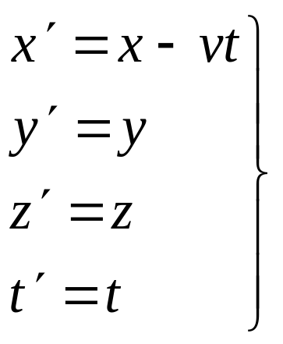
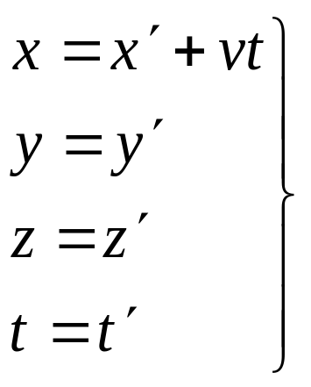
二、伽利略变换 (Galilean transformation)
y
v
两个惯性参考系S(Oxyz)和S′(O′x′y′z′),S′系相对S系以恒定速度v 沿x轴正向运动
y′
P
r
r′
O
x′
O′
x′
z
z′
在长度测量绝对性和同时性测量绝对性的假定下, 即认为时间和空间是相互独立的, 绝对不变的, 并与物体的运动无关, S系与S'系之间的变换可以表示为
逆变换
伽利略变换

Slide 3
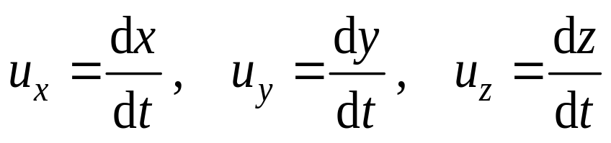
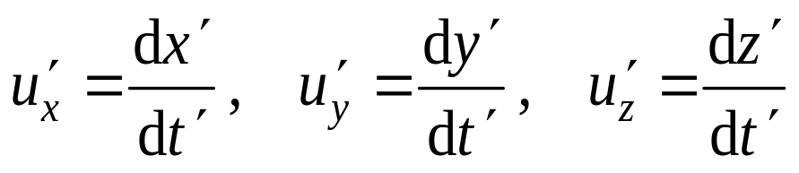
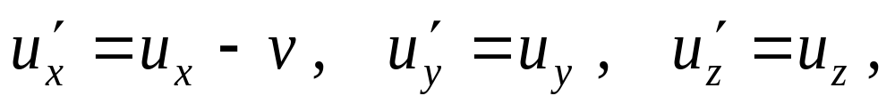
所有惯性系都是等价的:形式相同,不是现象相同。
质点运动速度远小于光速时：m=m′，两个参考系中同一个力，也一定会有相同量值，即F=F ′
在S系中质点运动 速度为 u , 分量为
在S'系中质点运动速度为u', 分量为
矢量式 u′ = u−v；求微商 a = a′，S系和S′系中相同
牛顿第二定律形式, F = ma 和F ′ = m′a′。

Slide 4
三、惯性力 (Inertial force)
非惯性系中牛顿运动定律不成立, 不能直接用牛顿运动定律处理力学问题。若仍希望能用牛顿运动定律处理这些问题, 则必须引入一种作用于物体上的惯性力。惯性力不同于前面所说的外力，因为惯性力既没有施力物体，也不存在它的反作用力。
1. 直线加速参考系中的惯性力
在直线加速参考系中, 惯性力的方向与非惯性系相对于惯性系的加速度的方向相反, 大小等于所研究物体的质量与加速度的乘积。

Slide 5

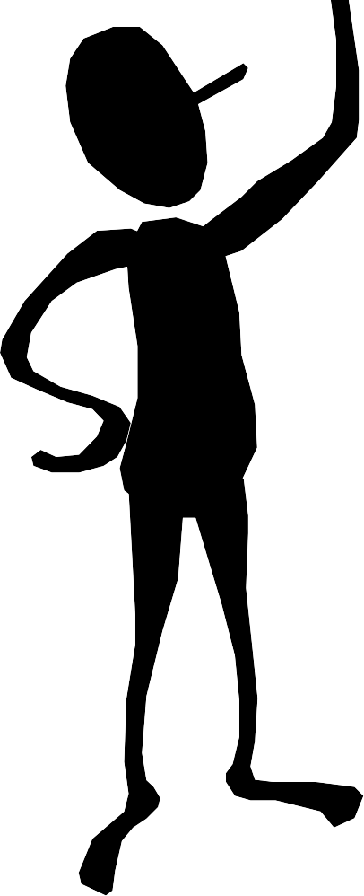
a
a
f_{惯}
f
乙
-a
乙
m
m
甲
甲
甲：物体水平方向不受力，所以静止在原处。
乙：物体水平方向不受力，为何产生了加速度？
甲：物体水平方向受拉力，所以随小车加速前进。
乙：物体水平方向受拉力，为什么静止在原处？
牛顿定律在加速平动的参照系中不再成立。
加速平动的参照系是非惯性系。

Slide 6
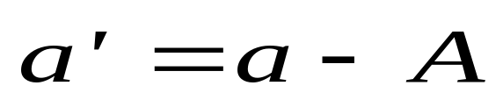
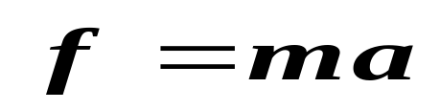
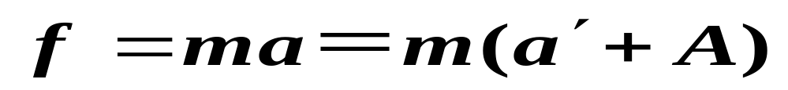
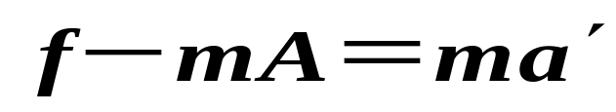

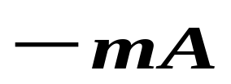
质点相对非惯性系的加速度为a′为相对加速度；
质点相对惯性系的加速度为a为绝对加速度；
非惯性系相对惯性系的加速度为A为牵连加速度。
根据伽利略变换，有
在惯性系中有：
在非惯性系中有：
上式可写作：
为相对加速度
相当于一个附加的力，称为惯性力。

Slide 7
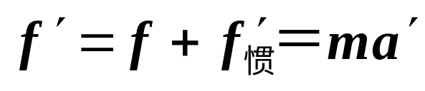
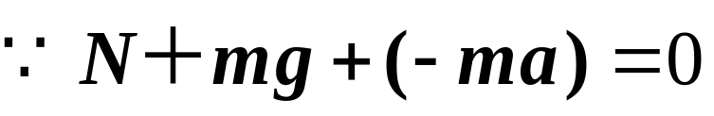

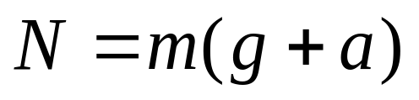
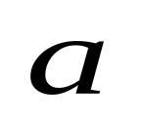

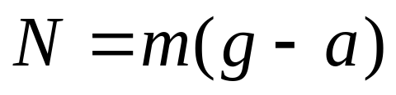
在非惯性系中应用牛顿定律时，计算力要计入真实力和假想的惯性力，加速度要用相对加速度。
这时牛顿定律的形式为：
惯性力：大小等于运动质点的质量与非惯性系加速度的乘积；方向与非惯性系加速度的方向相反。惯性力没有施力物体，所以不存在反作用力。
例1:超重与失重：台秤上显示的体重读数是多少？
mg
解:
a
N
向上 超重
向下 失重

Slide 8


2. 匀速转动参考系中的惯性力
ω
ω
m
m
F*
T
T
B
A
A:质点受绳子的拉力提供的向心力，所以作匀速圆周运动。
B：质点受绳子的拉力， 为什么静止？
在匀速转动的非惯性系中，设想小球受到一个惯性离心力F* 的作用，大小与绳子的拉力相等，方向与之相反，所以小球处于静止的平衡状态。
T + F * = 0
F *= mω² r

Slide 9
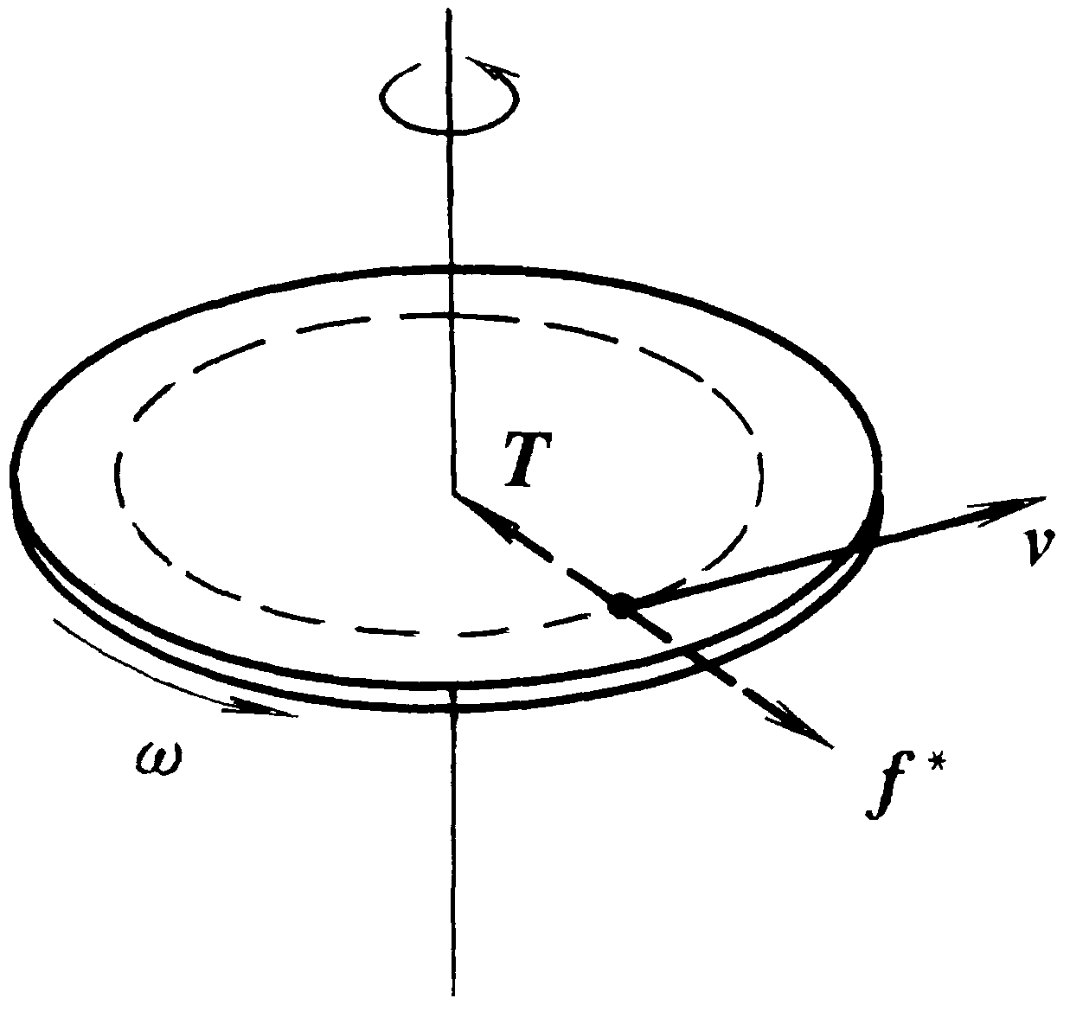
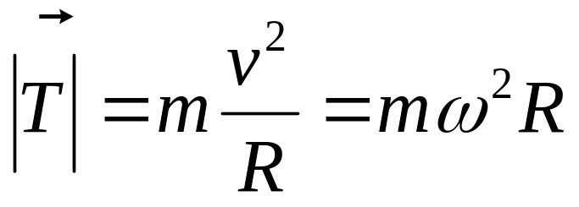
以地面为参考系, 由细绳的张力所提供的向心力T 使小球作圆周运动, 符合牛顿运动定律,
以圆盘这个非惯性系为参考系,
小球受细绳的力作用静止，不符合牛顿运动定律
F *= mω² r ;惯性力方向总是背离轴心， 惯性离心力。
T+F*=0，若质点在匀速转动非惯性系中保持静止, 则外力与惯性离心力的合力等于零。

Slide 10
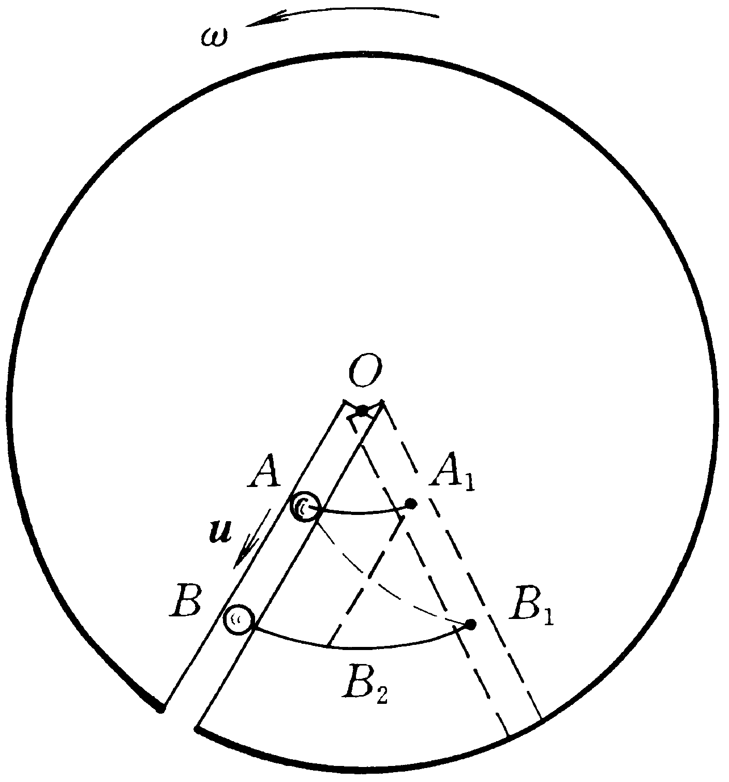
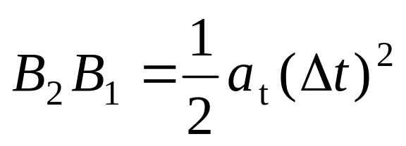
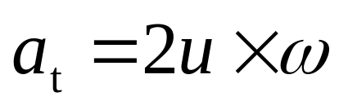
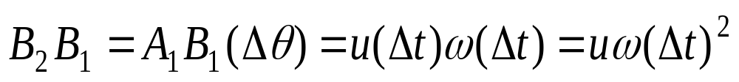
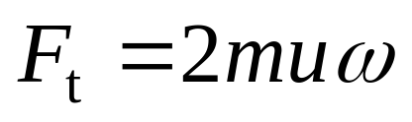
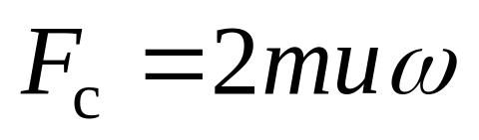
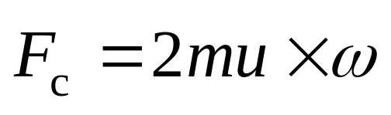
*3. 科里奥利力
物体相对于匀速转动参考系运动时，物体受到惯性离心力和另一种称为科里奥利力的惯性力作用。
设想，一个带有径向光滑沟槽的圆盘，以匀角速度ω绕通过盘心并垂直于盘面的固定竖直轴O转动，处于沟槽中的质量为m的小球以速度u沿沟槽相对于圆盘作匀速运动，如图
存在横向加速度
F_{t}+F_{c}=0

Slide 11
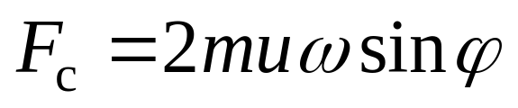
科里奥利力F_{c}与u、ω三者方向满足右螺旋关系，右手定则，右手四指由u经小于π角转向ω, 伸直拇指方向就是F_{c}方向。
在匀速转动的非惯性系中分析力学问题时，一般情况下需要同时考虑惯性离心力和科里奥利力。
在地球上，科里奥利力的作用非常明显。在北半球，从北向南流动的气流所受科里奥利力的方向是从东向西的，这就形成所谓东北信风。而在南半球则形成东南信风。在北半球地面上运动的物体，所受科里奥利力总是指向前进方向的右侧；在南半球地面指向前进方向的左侧。所以北半球的河流，右岸被冲刷得比较厉害，常呈陡峭状。单行线铁路的右轨被磨损得比较严重。而在南半球，情况与此相反。

Slide 12
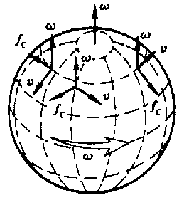
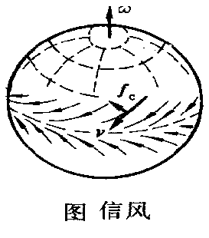
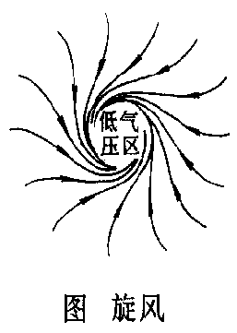
参考：《基础物理学》陆果
《新概念物理教程 力学》赵凯华、罗蔚茵

Slide 13
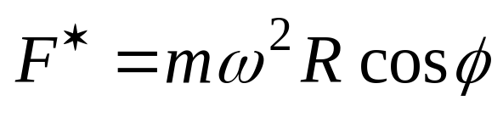
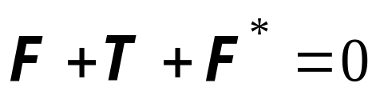
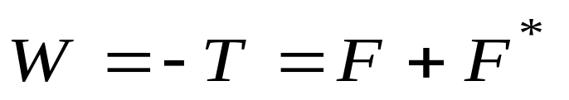
例2: 求地球表面纬度处质量为m的物体的重量。
解: 设地球是半径R均匀球体, 自转角速度ω, 为了便于分析, 将该重物用绳悬挂在纬度φ处,并相对于地球处于静止状态。
ω
T
m
F*
F
W
φ
惯性离心力
除惯性离心力外, 还有地球对它的万有引力F和绳子对它的张力T, 并且有

Slide 14
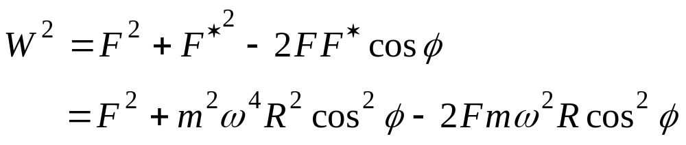
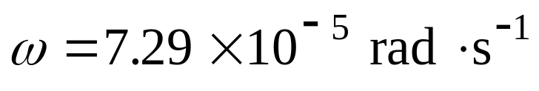
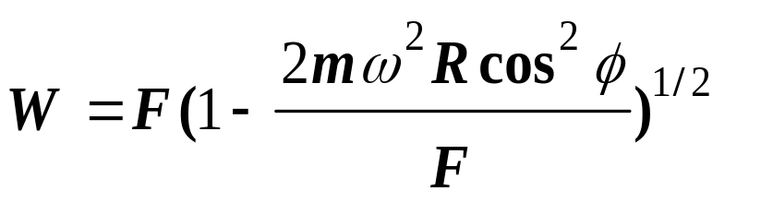
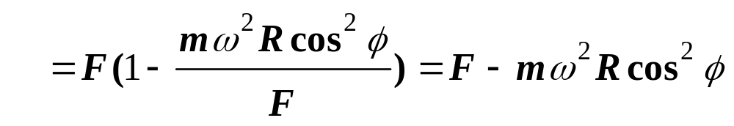
利用余弦定理
很小, 上式高次方项可略去,
所以
重量随所处纬度的增高而增大
处于地球表面的物体所受地球的万有引力与重力是不同的, 而且物体的质量与重量这两个概念是有本质差别的。

Slide 15
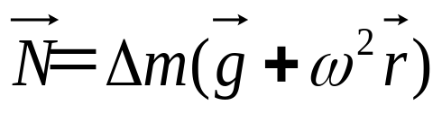
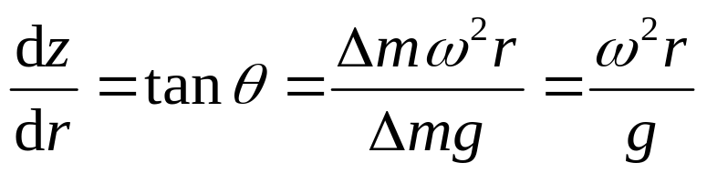
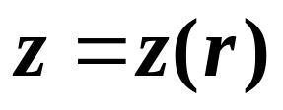
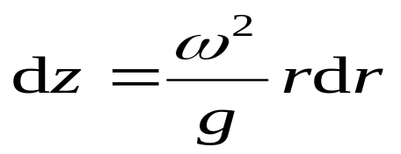
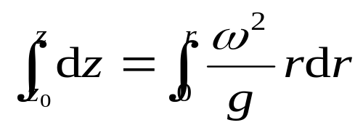
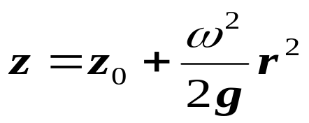
例3：水与水桶绕自身的铅直轴以角速度ω旋转，当水与桶一起转动时，水面的形状如何？
解：在与桶共转的参考系内液块Δm受两个力：重力Δmg和惯性离心力Δmω²r,所以合力为：
z
A₁
Δmrω²
r
z₀
水面处处与N垂直，设水面方程为：
Δmg
N
θ
z₀为中心水面高度。是抛物线方程，由于轴对称性，水面为旋转抛物面。

Slide 16
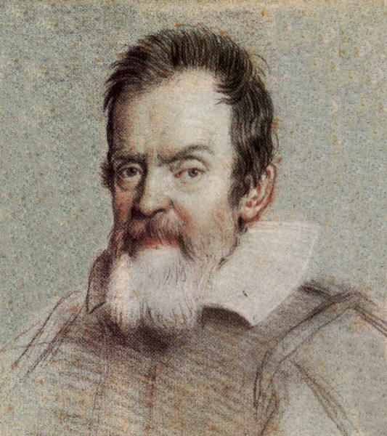
(G.Galilei , 1564—1642)
点击深色键返回原处→

